Slide 1
Structure d’un programme JAVA

Slide 2
C’est un ensemble de classe
(au moins un classe)
Chaque classe est déclarée par le mot clé class

Slide 3
Exemple
class Assalam {
// Ceci est un commentaire
// Nous sommes ici dans le corps de la
// classe appellée Assalam
…
…
}

Slide 4
Les classes sont sauvegardées dans des fichiers ayant l’extension Java
Un fichier peut contenir
un ou plusieurs classes

Slide 5
Exemple
class Inputs {
// classe Inputs….
}
class Outputs {
….
}
class Errors {
….
}
fichier lib.java

Slide 6
Style d’écriture des noms declasse à Respecter Obligatoirement

Slide 7
Le nom d’une classe doit obligatoirement commencer par une lettre Majuscule
class Assalam { …
class Test { …
class Test { …

Slide 8
Si le nom d’une classe est compose de plusieurs mot, chaque mot doit débuter par une majuscule
class AssalamAlaykoum { …
class MatchDeFootball { …

Slide 9
Règle
Dans un fichier,
une et une seul classe peut être qualifiée de publique, c’est-à-dire précédé du mot clé public
Si Dans un fichier,
une classe est qualifié de publique,
alors le nom du fichier doit être obligatoirement le même que le nom d’une classe
suivi de .java

Slide 10
Aucune classe n’est qualifié de public
class Inputs {
// classe Inputs….
}
class Outputs {
….
}
class Errors {
….
}
fichier lib.java

Slide 11
La classe Errors est qualifié de public
class Inputs {
// classe Inputs….
}
class Outputs {
….
}
public class Errors {
….
}
fichier Errors.java

Slide 12
2 classes sont qualifiés de public: erreur!!
class Inputs {
// classe Inputs….
}
public class Outputs {
….
}
public class Errors {
….
}
fichier Errors.java

Slide 13
En général (Organisation usuelle des classes)

Slide 14
Une classe par fichier
La classe est déclarée public
Le nom du fichier est le même que celui de la classe

Slide 15
Que contient une classe

Slide 16
Des procédures et des fonctions (appelée méthodes)
Les variables globales (appelées attributs de classe)
Règle Importante
La déclaration des procédures, fonction et variables globales de la classe doit être précédé obligatoirement du mot clé static,

Slide 17
Pour le moment, Dans le contexte du cours
La déclaration des procédures, fonction et variables globales de la classe doit être précédé obligatoirement les mot clés suivants:
public static

Slide 18
Exemples

Slide 19
public class EquationDuSecondDegre{
public static double x1, x2 ;
public static void main(String[] args) {
……………………..
}
public static int resoudre (int a, int b, int c) {
……
}
}
fichier EquationDuSecondDegre.java

Slide 20
La fonction main

Slide 21
Une classe devient exécutable si elle contient
la fonction
public static void main(String[] args)

Slide 22
Un programme composé de plusieurs classes est exécutable si l’une de sesclasses contient
la fonction
public static void main(String[] args)

Slide 23
Comment compiler et exécuter un programme composé de plusieursclasse
En Mode Console (Terminal)

Slide 24
Extensions de fichiers JAVA
Les fichiers JAVA ont deux extensions
.java
Code source JAVA
.class
Binaire executable JAVA
javac
.java
.class

Slide 25
Execution d’un programme JAVA
Utiliser la commande java suivi d’un nom de fichier .class produit par compilation d’un fichier .java, sans indiquer l’extension .class

Slide 26
Soit un programme composé des classes suivantes:
Classe01,Classe02,Classe03
Chaque classe se trouve dans un fichier
Quels est le nom des fichiers contenant les classes:
Classe01,Classe02,Classe03
Classe01.java, Classe02.java, Classe03.java

Slide 27
Compilation
Groupée ou Individuelle
C:\> JavacClasse01.java Classe02.javaClasse03.java
C:\> JavacClasse01.java Classe02.java
C:\> JavacClasse03.java
C:\> JavacClasse01.java
C:\> JavacClasse02.java
C:\> JavacClasse03.java

Slide 28
La Compilation produit des
fichiers avec extension .class
Si la fonction main se trouve dans
La classeClasse01,
l’exécution du programme consiste à indiquer Classe01.class à la commande java
C:\> Java Classe01

Slide 29
Si la fonction main se trouve dans
La classe Classe03,
l’exécution du programme consiste à indiquer Classe03.class à la commande java
C:\> Java Classe03

Slide 30
Convention d’Organisation d’un programme

Slide 31
Utiliser une classe appelée Main pour contenir
la fonction main
Les autres classes, s’ils elles sont nécessaires:
Contiendront les autres fonctions et
Porteront chacun un nom qui renseigne sur son objectif

Slide 32
Exemple
Programme de résolution
d’une équation du second degré
Lesclasses sont
EquationSecondDegre: contient les fonctions de résolution de l’équation du second degré
Main: contient la fonction main

Slide 33
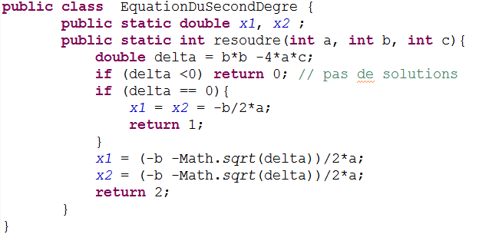

Slide 34
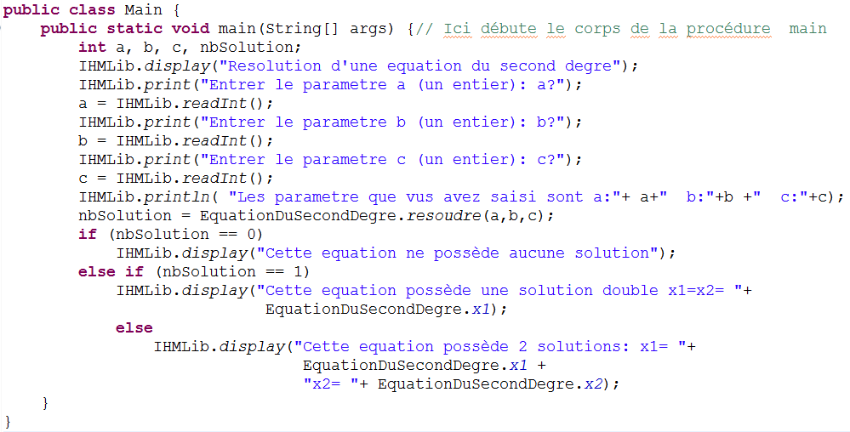

Slide 35
Organisation desclasses en Paquets

Slide 36
Les classes Java sont organisées
en paquet appelé package
Un package contient desclasses qui ont des aspects en commun
exemple:classe d’un même tp
L’appartenance d’une classe à un packet est déclaré grâce a la diretive package

Slide 37
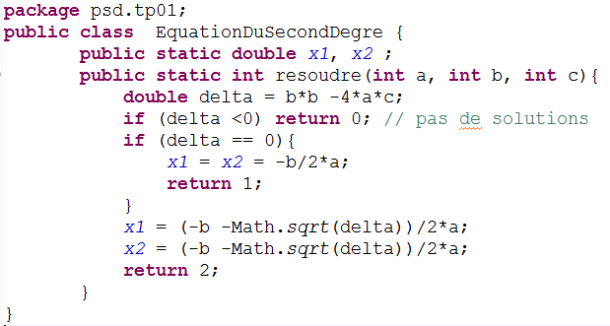

Slide 38
Il est toujours recommandé
de mettre une classe dans un package ayant un nom adéquat

Slide 39
Rappels sur les types de données scalaires

Slide 40
Rappels
Respect de la casse
Une instruction se termine par un point virgule
Une instruction peut tenir sur plusieurs lignes
Respect du style d’écriture

Slide 41
Rappels
Déclaration de Variable
Type_De_Données nomVariable;
Type_De_Données nomVariable = valeur;
Type_De_Données nomVariable1, nomVariable2, …. Etc..;
Type_De_Données nomVariable1=val1, nomVariable2=val2, …. Etc..;

Slide 42
Elément du langage Java
Les types de données
Primitifs (Scalaire) : éléments du langage

Slide 43
Type primitifs
boolean
Domaine des valeurs: true, false
Remarques: pas de conversion possible vers un autre type
Exemples
boolean present;
boolean ouvert = true;
boolean possedeUneSolution=false, estPluvieux=true;

Slide 44
Type primitifs
byte
Description: entier signé
Taille:8 bits
Domaine des valeurs: [-128 , 127]
Exemple
byte a, b,c;
byte codeA=65, codeB=66,codeC=67
byte codeZero=48, codeUn = 49, codeDeux= 50;

Slide 45
Type primitifs
short
Description: entier court signé
Taille: 16 bits
Domaine des valeurs: [- 32768 , 32767]
char
Description: caractère Unicode
Taille: 16 bits
Domaine des valeurs: [\u0000 , \uFFFF]
Remarques: entouré de cotes simples dans le code java

Slide 46
Type primitifs
int
Description: entier lsigné
Taille: 32 bits
Domaine des valeurs: [−2147483648 , 2147483647]
long
Description: entier long signé
Taille: 64 bits
Valeurs: [−9223372036854775808, 9223372036854775807]

Slide 47
Type primitifs
float
Description: virgule flottante simple précision (IEEE754)
Taille: 32 bits
Domaine des valeurs: [1.401e−045, 3.40282e+038]
double
Description: virgule flottante double précision (IEEE754)
Taille: 64 bits
Valeurs: [2.22507e−308 , 1.79769e+308]

Slide 48
Spécification des valeurs de Types primitifs
Les entiers
byte, short, int , long
hexadécimal : Tout nombre débutant par 0x
0x256, 0x45B
Octal: Tout nombre débutant par 0
0726, 02134
- Décimal: Tout nombre ne débutant ni par 0 ni par 0x
Le suffixe L ou l indique un entier long
0726L, 0726l, 0x7A2B6L, 143L, 0L, 1l

Slide 49
Spécification des valeurs de Types primitifs
Les réels: float, double
Possède soit un point, un exposant
ou l'un des suffixes f, F, d, D.
Il est possible de préciser des nombres qui n'ont pas le partie entière ou pas de partie décimale
package cours01;
public class DeclarationDeNombreReels {
float pi = 3.141f; double valeur = 3d;
float flottant1 = +.1f , flottant2 = 1e10f;
}

Slide 50
Spécification des valeurs de Types primitifs
Les réels: float, double
float pi = 3.141; // erreur à la compilation. 3.14
// considéré comme double
float pi = 3.141f; // compilation sans erreur

Slide 51
Spécification des valeurs de Types primitifs
Les caractères: byte et char
Symbole du caractère mis entre deux apostrophes
byte a = 'a';
char w = ‘w';
char derniereLettreAlphabet = ‘z’;
byte ZedMajuscule =‘Z’;

Slide 52
Spécification des valeurs de Types primitifs
Les caractères: byte et char
Caractères non imprimable et caractères spéciaux
Apostrophe: \’
Char ap = ’\’ ’
Guillement: \"
Char gui = ’ \" ’
Antislash: \\
Char gui = ’ \\’
Tabulation: \t
Return: \r
Saut de ligne: \n
Saut de page= \f

Slide 53
Spécification des valeurs de Types primitifs
Les caractères: byte et char
Utilisation de la valeur entière spécifiée en octal, hexadécimal ou en Unicode
\0dd
\udddd
char aaa = '\071';
char bbb = '\u8974';

Slide 54
Rappel Les opérateurs et les expression

Slide 55
Symbole | Signification | Exemple
= | Affectation | int a=5, b; b=a;
== | Comparaison (égalité) | b==b
+ | Addition | b+b+a
- | Soustraction | b-a
++ | Incrementation de 1 | a++
-- | Décrémentation | b--

Slide 56
Symbole | Signification | Exemple
* | Multiplication | a*b
/ | Division | b/2
% | Modulo: Reste de la division entière | a%2
> | Supérieur | a>2
< | Inférieur | b<a
>= | Sup ou Egal | a>=b
<= | Inf ou egal | a<=10

Slide 57
Les tableaux
Type Tableau à une dimension (vecteur)
nom_de_type []
Type Tableau à deux dimensions (matrice)
nom_de_type[] []
Type Tableau à n dimensions
nom_de_type[] [] [] ……. []

Slide 58
Instances de tableau
tableaux
Nécessite deux étapes
Instanciation d’une référence
Instanciation du tableau par l’opérateur new

Slide 59
Exemple création de la référence du tableau seulement
int[] unTableauPourEntier;
boolean[] unTableauDeBooleen;
double[] unTableauDeReel;

Slide 60
Exercices: Lister les nom de variables et les références
int a;
int[] t1, t2;
byte[] unMessage;
long [][] matrice1;
double c, d, y;
a, c, d, y sont les noms de variables
t1, t2, unMessage, matrice1, ar1, ar2, tarticles sont des noms de références

Slide 61
Exercice
Int[] t1, t2;
byte[] unMessage;
long [][] matrice1;
Les écritures suivantes provoquent une erreur lors de l’exécution! Pourquoi?
t1[0] = 10;
matrice1[5] [5] = 20;

Slide 62
Instanciation de tableau avec Initialisation

Slide 63
package cours01;
public class DeclarationAvecInitDeTableauDeTypePrimitifs {
int[] t = {1,2,4,16};
double[] d = {1.0,2.0,4.0,16.0};
short matrice[][] = { {1,2,3,4,5},
{1,2,3,4,5},
{1,2,3,4,5} };
long tableauBizzare[][] = { {1,2,3,4,5},
{1,2},
{1,2,3}
{1,2,3,4,5,7,8,9} };
}

Slide 64
Instanciation avec Initialisation de tableau de type primitifs
int[] t = {1,2,4,16};
Mémoire Programme
??
1
2
4
16
t

Slide 65
Instanciation avec Initialisation de tableau de type primitifs
short matrice[][] = {
{1,2,3},
{4,5,6,7},
{8,9,10,11,12,13}
};
Mémoire Programme
??
1 | 2 | 3
matrice
??
??
??
4 | 5 | 6 | 7
8 | 9 | 10 | 11 | 12 | 13

Slide 66
Instanciation de tableau lors de l’exécution du programme

Slide 67
Instanciation de tableau à 1 Dimension (Vecteur)

Slide 68
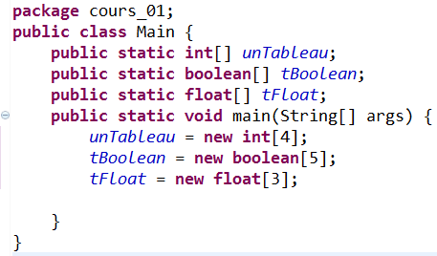

Slide 69
0
0
0
0
unTableau
false
false
false
false
false
tBoolean
0.0f
0.0f
0.0f
tFloat
Mémoire Programme

Slide 70
Valeurs Initiales d’une initialisation faite par Java (Cas des cases d’un tableau nouvellement créé)

Slide 71
Au niveau Machine l’initialisation consiste à mettre à 0 tous les bit de la variable ou case d’un tableau
Au niveau Langage Java, les bit a zéro ont un symbole particulier selon le type de donnée
Type Valeur par défaut
boolean false
byte, short, int, long 0
float, 0.0f
double 0.0
char \u0000
reference null

Slide 72
Instanciation de tableau à 2 Dimension (Vecteur)
Rappel:
Un tableau à 2 dimension
est un tableau de tableau
Un tableau à n dimension est un tableau de tableau de tableau de tableau …….

Slide 73
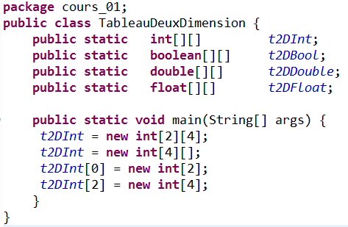

Slide 74

t2DInt
t2DBool
t2DDouble
t2DFloat
Mémoire Programme

Slide 75

0 | 0 | 0 | 0
t2DInt
0 | 0 | 0 | 0
null
null
null
null
null
null
null
null
null
0 | 0
t2DBool
0 | 0 | 0 | 0
t2DDouble
t2DFloat
Mémoire Programme

Slide 76
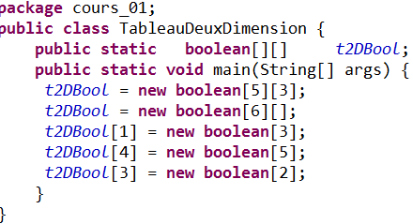
Exercice: Donner l’état de la mémoire programme à la fin de l’exécution du programme ci dessous

Slide 77
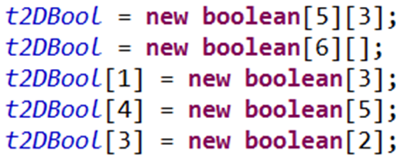
false | false | false
t2DBool
false | false | false
false | false | false
false | false | false
false | false | false
null
null
null
null
null
null
null
null
null
null
null
null
null
null
null
null
null
null
false | false | false
false | false
false | false | false | false | false

Slide 78
Fonctions Usuelle sur Tableau Rappel
La Fonction
length( unTableau1Dimension)
duclasse Utils de la librairie libjava
Applicable pour les
Chaine de caractère (type String)

Slide 79
Exemples

Slide 80
null
null
null
null
null
null
null
null
null
null
null
null
null
null
null
null
null
null
t2DBool
false | true | false
false | true
false | true | true | true | false | true | false
Quelle est la valeur rendue par la fonction length()
Utils.length(t2DBool)
6
Utils.length(t2DBool[1])
3
Utils.length(t2DBool[0])
Erreur! Pas de tableau
Utils.length(t2DBool[4])
7

Slide 81
null
null
null
null
null
null
null
t2DBool
false | true | false
false | true
false | true | true | true | false | true | false
Que se passe t il apres l’opération suivante
t2DBool[1] = null
t2DBool = null

Slide 82
Prérequis
pour la mise en œuvre
de La fonction length()
import libjava.Utils
import libjava.*

Slide 83
Exemple 1
Une fonction de remplissage
d’un tableau 1D (vecteur) d’entiers donné
par une valeur donnée
void fill1DArray(int[] tab, int val)
Nécessite le parcours du tableau
Une seule variable jouant le rôle d’indice de cas est nécessité

Slide 84
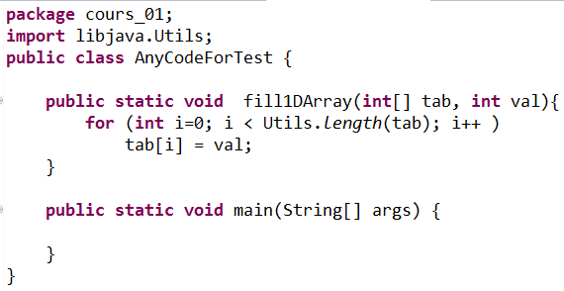

Slide 85
Exemple 2
Une fonction de remplissage
d’un tableau 2D (matrice) d’entiers donné
par une valeur donnée
void fill2DArray(int[][] tab, int val)
Nécessite le parcours du tableau, ligne par ligne et colonne par colonne dabs une ligne
2 Variables jouant chacune le rôle d’indice est nécessaire: Une pour les ligne et une pour les colonne de chaque ligne

Slide 86
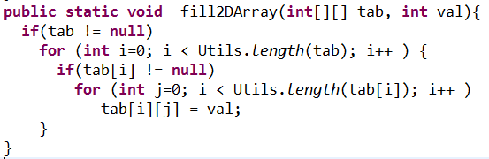

Slide 87
Exercice
Améliorer
void fill2DArray(int[][] tab, int val)
En réutilisant les capacité de
void fill1DArray(int[] tab, int val)

Slide 88
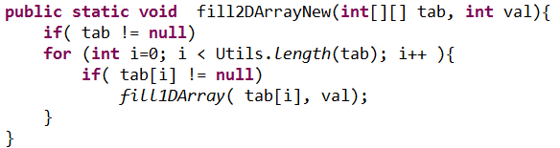

Slide 89
Exemple 3
Lecture à partir du clavier de données qui seront mise directement dans un tableau
int readIntArray(int[] tab, int endValue)
Utilisation des fonctions duclasse IHMLib de la librairie libjava
int IHMLib.readInt()

Slide 90
int readIntArray(int[] tab, int endVal)
Comportement
La fonction fait le parcours du tableau
A chaque fois qu’elle se positionne sur une case
demande à saisir une donnée entière
La fonction s’arrête dans l’un des 2 cas suivants:
Toutes les cases du tableau ont été remplies par les données saisie au clavier
La valeur endVal est saisie au clavier
La fonction se termine en renvoyant le nombre effectif de nombres lus

Slide 91
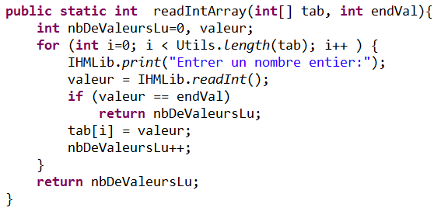

Slide 92
int readIntArray(int[] tab, int endVal)
Version Plus sure

Slide 93
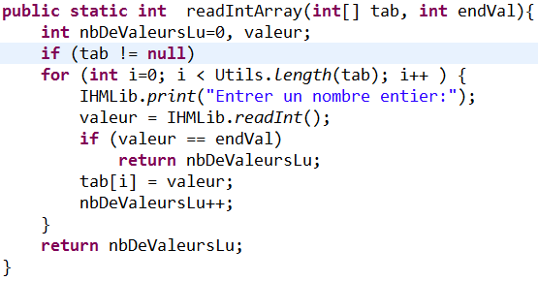

Slide 94
Exercice
À Préparer pour un
test de TD et de TP
Réaliser
int readInt2DArray(int[][] tab, int endValue)

Slide 95
int readInt2DArray(int[][] tab, int endValue)
Comportement
La fonction rempli ligne par ligne
Lors du remplissage d’une ligne si endVal est lu on passe directement à la ligne prochaine
La fonction s’arrête dans l’un des 2 cas suivants:
La dernière ligne est lu complétement
La valeur endVal est saisie au clavier lors de la lecture de la dernière ligne
La valeur endVal est lu 2 fois de suite
La fonction se termine en renvoyant le nombre effectif de nombres lus

